Slide 1
Про діяльність Ради молодих вчених факультету соціальної та психологічної освіти

Slide 2
До складу Ради молодих вчених ФСПО входить
24 молодих учених, з них
2 доктори наук;
10 кандидатів наук
7 докторів філософії
4 аспіранти

Slide 3
Опубліковано
Назва | 2020 | 2021
Монографії | 18 (4 за кордоном) | 7 (4 за кордоном)
Посібники | 12 | 20
Статті Scopus, Web of Science | 6 | 11
Зарубіжні видання | 1 | 12
Фахові статті | 27 | 46
Тези доповідей | 78 | 97
2022 4 12 6 6 25 23

Slide 4
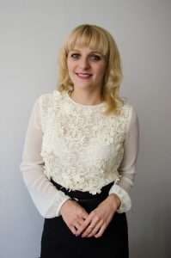
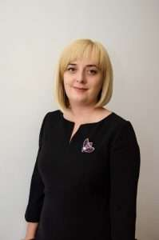
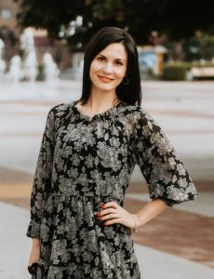
Молодим ученим у 2022 році присвоєно вчене звання доцента

Slide 5
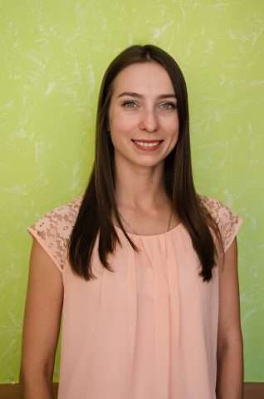
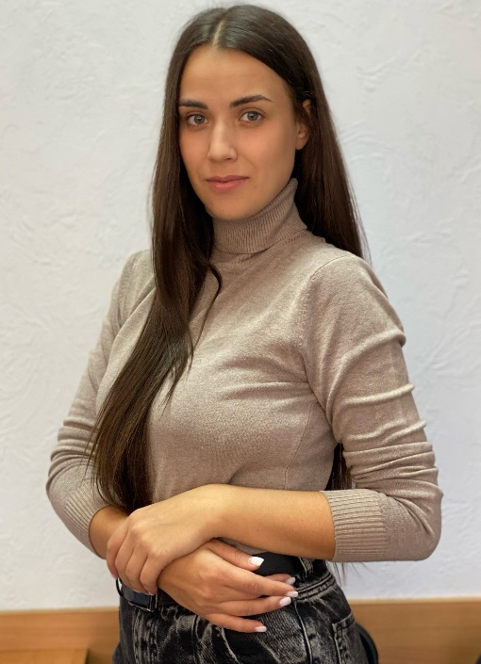

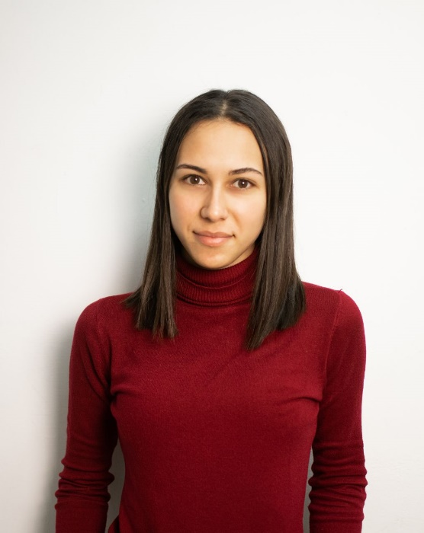
Присуджено ступінь доктора філософії

Slide 6
Регіональні науково-методичні центри ФСПО
Центр соціально-освітньої інтеграції та інклюзивного реабілітаційно-соціального туризму «Без бар’єрів»; (керівник – доктор філософії, викладач-стажист кафедри психології Чупіна К.О.);
Центр психологічного діагностування та тренінгових технологій «Інсайт»; (керівник – доктор філоосфії, викладач-стажист кафедри психології Поліщук О.Р.);
«Гендерний центр» (керівник – доктор пед. наук, професор кафедри соціальної педагогіки та соціальної роботи Кравченко О.О.);
МОЛОДІЖНИЙ ЦЕНТР «START» (Керівник – к.пед. наук, доцент кафедри соціальної педагогіки та соціальної роботи Левченко Н.В.).

Slide 7




Участь у Зимових школах та курсах при МОН

Slide 8
Участь представників РМН на курсах та семінарах

Slide 9

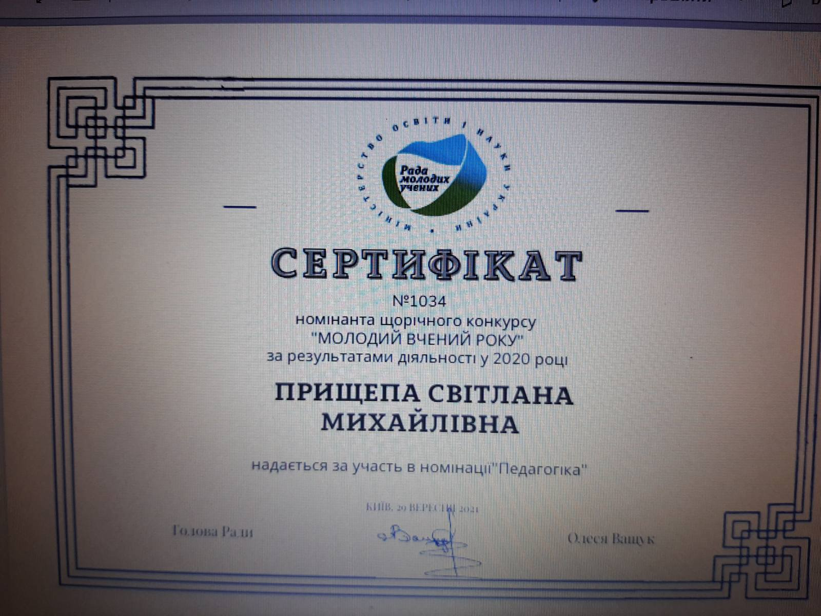

Slide 10
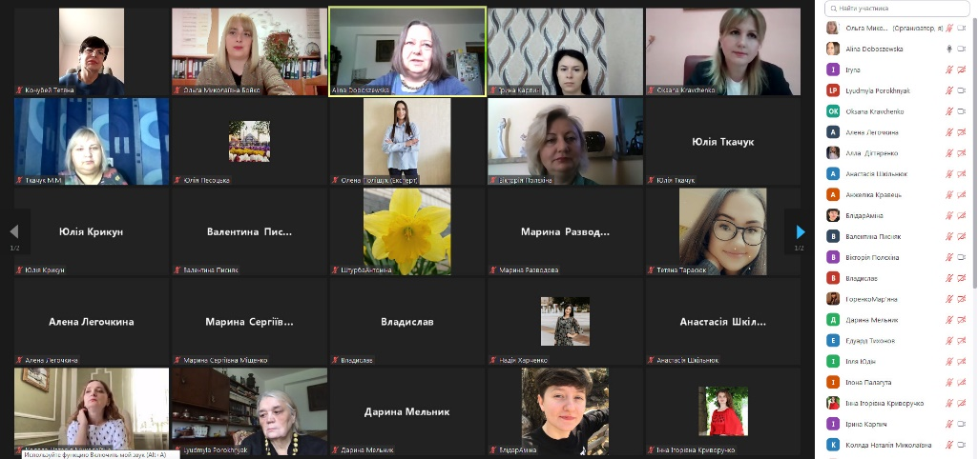
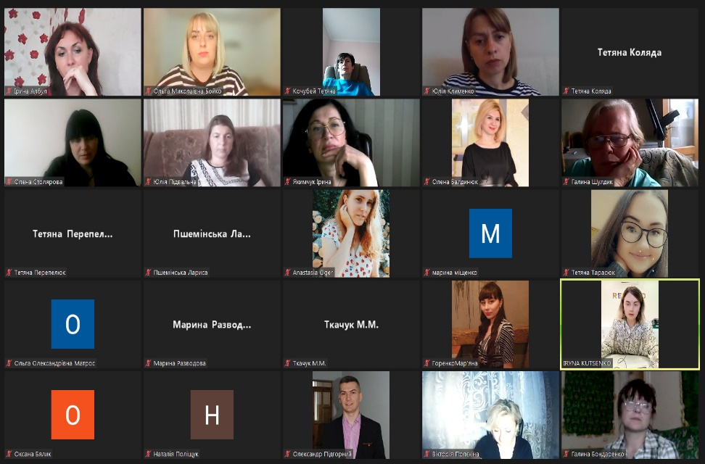
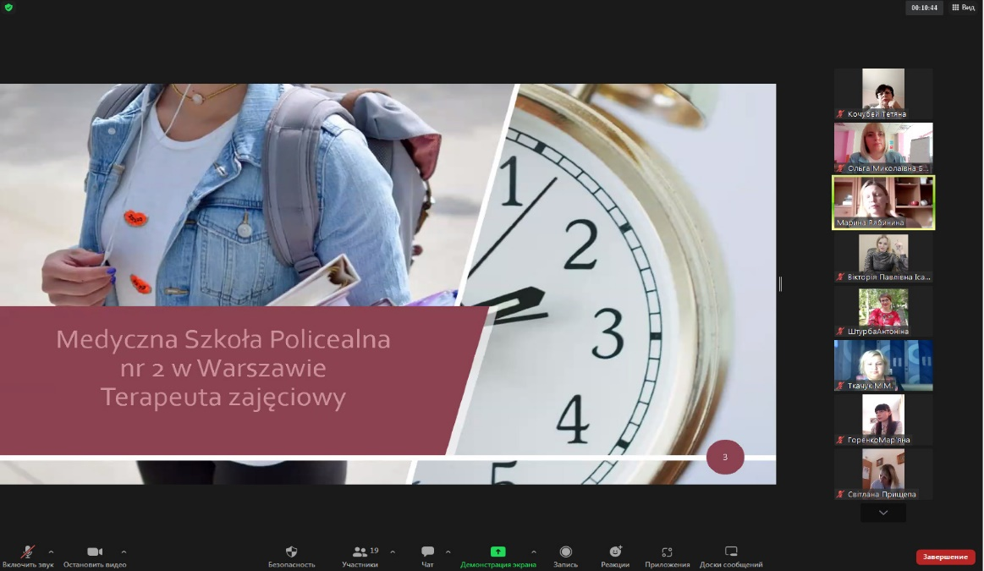
Гостьові лекції в рамках марафону онлайн-зустрічей з колегами Литви, Польщі, Іспанії

Slide 11
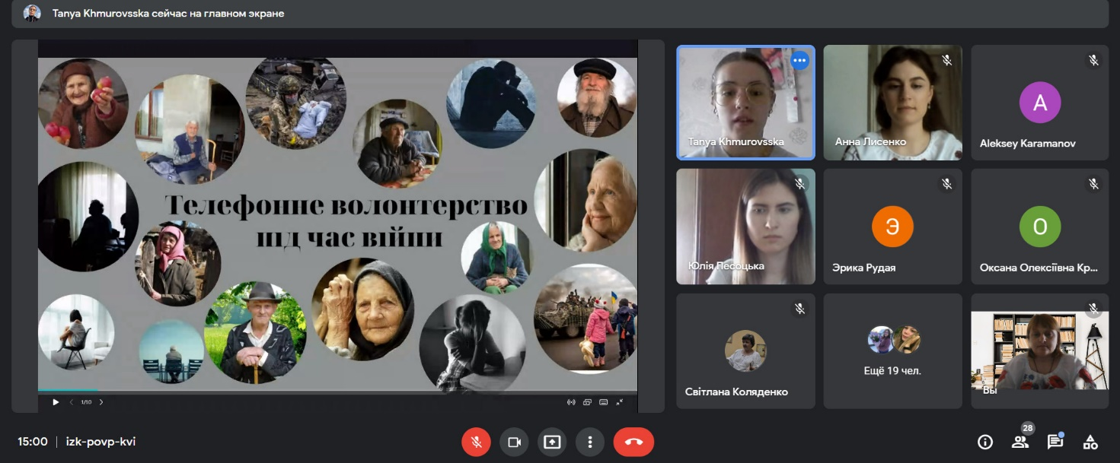
Всеукраїнська студентська науково-практична онлайн-конференція «Проблеми та перспективи соціальної роботи та психології в умовах війни»

Slide 12
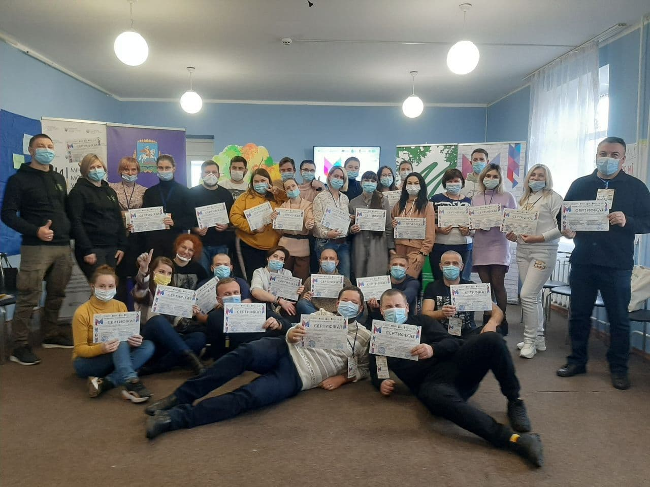
Всеукраїнський тренінг «Менеджмент молодіжних центрів»

Slide 13
Міжнародний конкурс студентських наукових робіт
Диплом ІІІ ступеня
Федотова Леся Володимирівна, студентка 3 курсу та її науковий керівник кандидат психологічних наук, доцент кафедри психології Міщенко Марина Сергіївнв перемогли та отримали Диплома ІII ступеня у Міжнародному конкурсі студентських наукових робіт «Управлінські, соціальні та поведінкові науки у реалізації засад сталого розвитку», що проводився у на базі Івано-Франківського національного технічного університету нафти і газу.

Slide 14
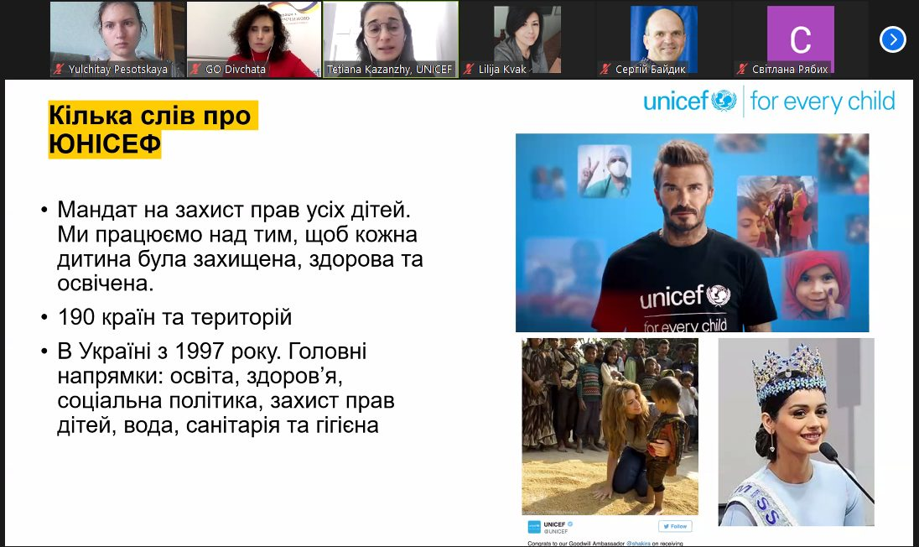


АКАДЕМІЧНА МОБІЛЬНІСТЬ

Slide 15
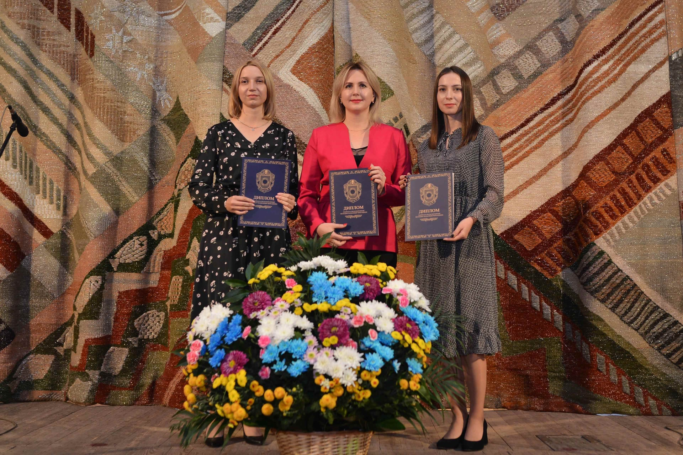
Обласна премія для молоді за особливі заслуги у розбудові молодіжної політики в області

Slide 16

Кравченко Оксані Олексіївні призначено іменну стипендію Верховної Ради України для молодих учених – докторів наук на виконання наукової (науково-технічної) роботи: «Соціально-психологічна реабілітація дітей та молоді з особливими освітніми потребами засобами інклюзивного туризму»

Slide 17

Розроблено проєкт

Slide 18
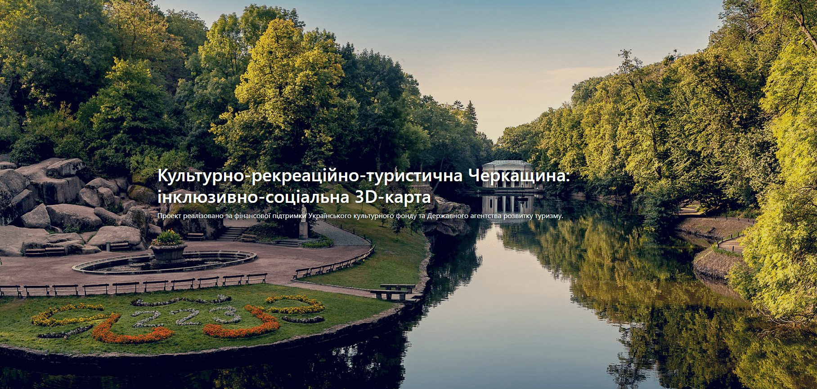
Підготовлено і подано проєкт

Slide 19
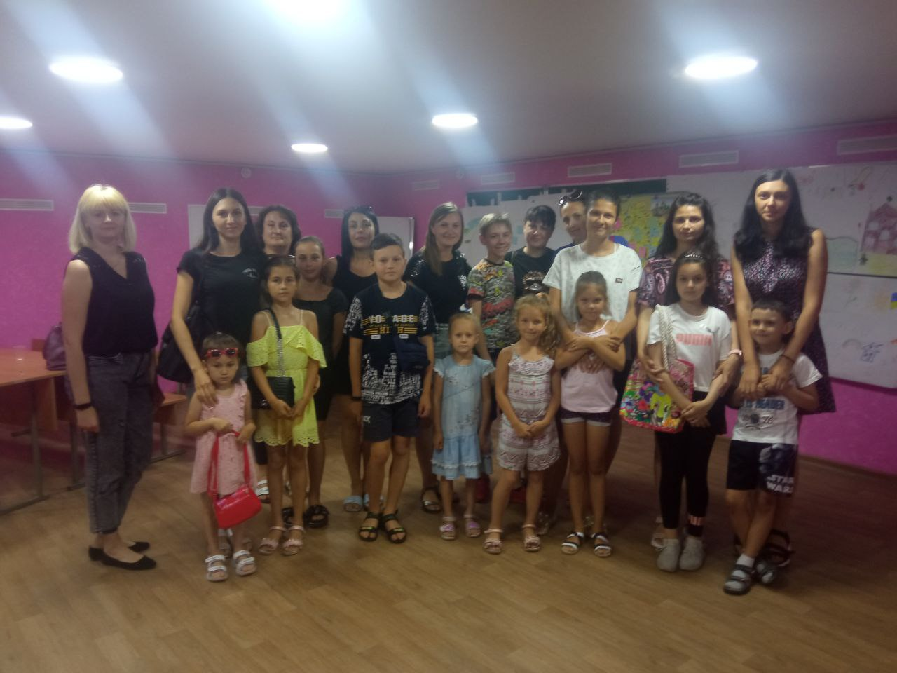
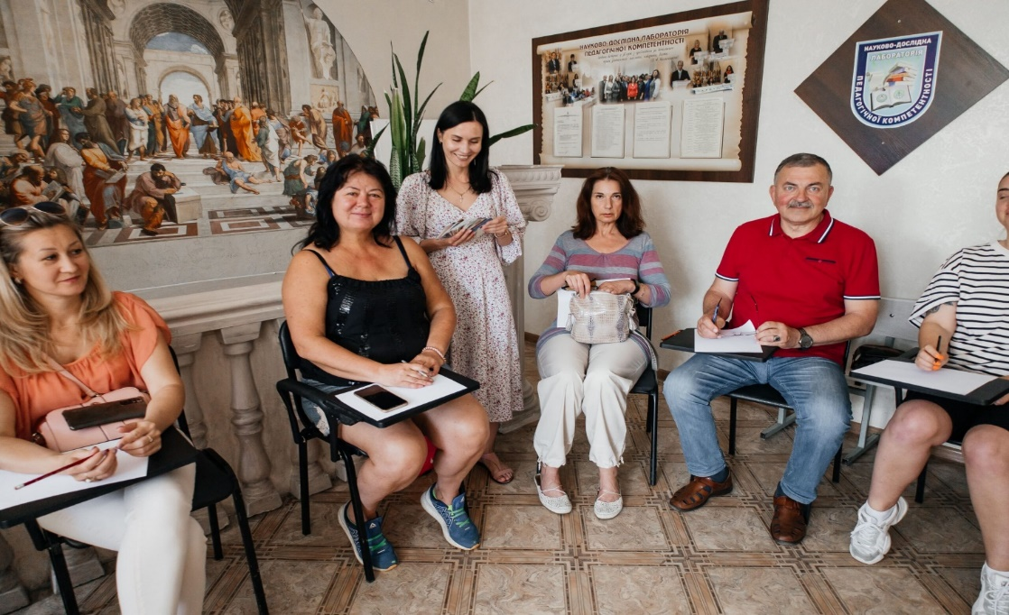
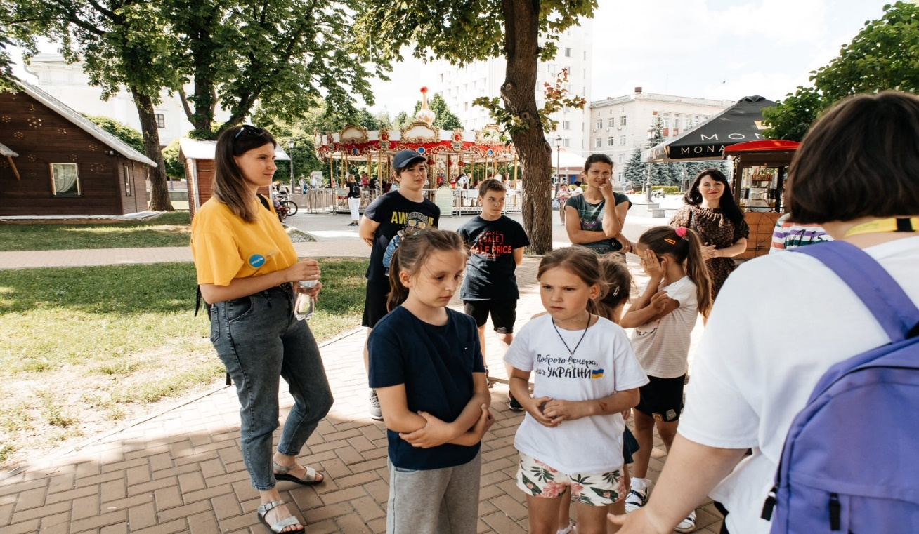
Волонтерська робота

Slide 20
Дякую за увагу!

